Slide 1

Asignatura: Metodología y técnicas de investigación social
    Clase 4
Dr. Agustín Salvia - Dra. Jésica Lorena Pla

Slide 2
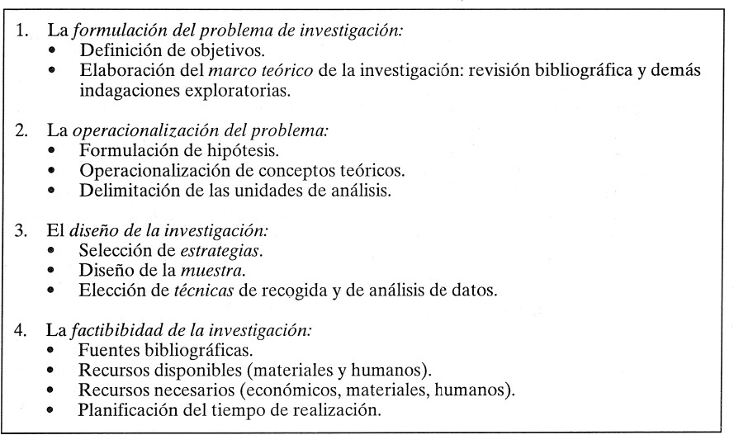
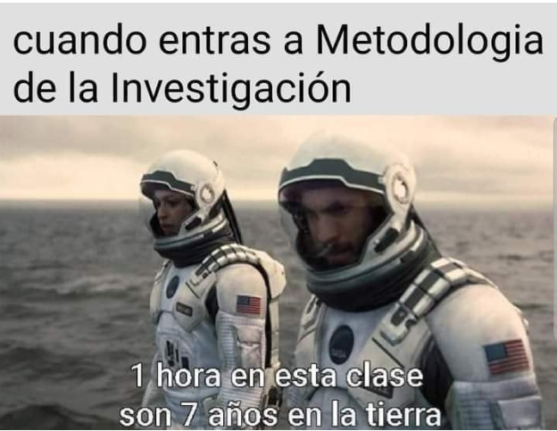
PROYECTO
Clase 03 09 2024
PROCESO

Slide 3
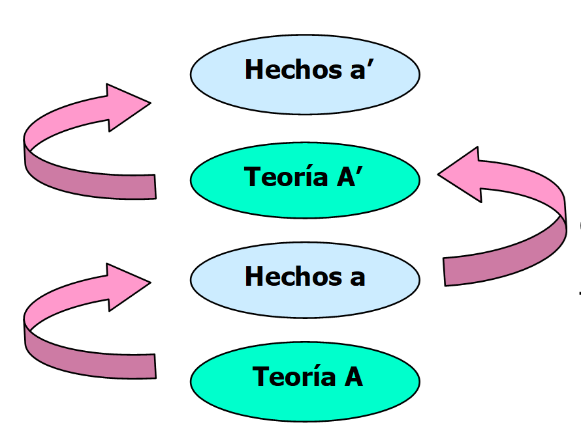
CIRCUITO DEL PROCESO DE INVESTIGACIÓN
Planteo de tema (contextualiza)
Problema de investigación | Objetivos Tiempo Espacio Justificacion
Hipótesis | Teóricas Empíricas
Diseño | ¿Qué metodologías y que técnicas para mi investigación?
Proceso cognitivo, de construcción y de validación
Proceso de operacionalización
Si INVESTIGAR es producir conocimiento,
entonces, es buscar respuestas a problemas,
preguntas, dudas, es resolver contradicciones,
y para ello es necesario recorrer un
proceso de investigación.

Slide 4
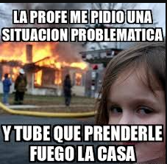
La situación problemática
Definir un problema en ciencias sociales es “poner bajo sospecha” las condiciones bajo las cuales se supone ocurre o puede ocurrir un fenómeno.
Puede comprenderse este proceso como un proceso de desnaturalización de algún sector de la realidad (Borsotti, 2009).
Las ideas iniciales son vagas y requieren analizarse para que se transformen en planteamientos más precisos y estructurados
Primera instancia
Situación problemática
Estado de cosas, sucesos, situaciones, procesos, existentes en la teoría o en la empiria que, por resultar insatisfactorios para alguien, son percibidos como problemáticos y que, para abordarlos o solucionarlos, requieren acudir al conocimiento científico disponible o a la producción de nuevo conocimiento (Borsotti, 2009: 31).
Familiarización: buscar información, de tipo descriptiva, sobre el contexto y los antecedentes.
Dar cuenta de los valores que fundamentan la decisión
Revision literaria / indagaciones exploratorias (Seran luego el referente del diseño)
PROBLEMA DE INVESTIGACIÓN

Slide 5
El problema de investigación I
Fundamentado en teorías y conocimientos previos del objeto
Se posiciona frente a un saber científico conocido y adquiere sentido en un determinado campo de conflictos sociales
Implica interrogar desde o hacia un campo de hechos aceptados, y hacia o desde un campo de teorías aceptadas.
Hechos a’
Teoría A’
La teoría dota de sentido a los hechos
Los hechos obligan a repensar teorías
Hechos a
Teoría A
Diferencias con practicas del sentido comun
Si no hay conocimiento previo, no hay problema.

Slide 6
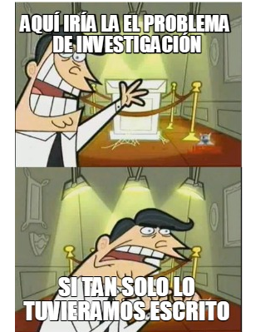
El problema de investigación II
Debe expresar una relación entre dos o más conceptos o variables.
Debe estar formulado como pregunta, claramente y sin ambigüedad, focalizando aspectos determinados y precisos de una situación problemática
Los interrogantes deben trabajar con conceptos que puedan ser ‘traducidos’ en referentes empíricos observables.
Debe tener una delimitación espacio-temporal
Objetivos
Son las guías de estudio, establecen que pretende la investigación.
Deben estar claramente expuestos y ser congruentes entre si.
Y debe incluir
TRES ELEMENTOS
Pregunta
Existe una pregunta general y preguntas específicas que la delimitan.
Deben estar redactadas en forma abierta, clara y sencilla.
Deben incluir términos factibles de ser medidos y estar delimitada socio, espacial y temporalmente.
No deben incluir términos valorativos ni llevar a respuestas “de encrucijada” (si/no).
Un problema correctamente planteado es un problema parcialmente solucionado (Ackoff, 1953)
Justificación
Expone las razones o los propósitos del estudio (el para qué y/o por qué del estudio).
Por medio de la justificación debemos demostrar que el estudio es necesario e importante.

Slide 7
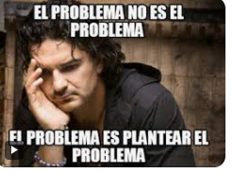
La pregunta-problema
Es necesario que la pregunta-problema se formule de manera precisa, evitando ser ambiguos.
La pregunta problema debe contener los conceptos fundamentales de la investigación.
Debe expresar relación entre dos o mas variables
Debe evitar preguntas de encrucijada
Es importante que en la pregunta se explicite de quién se está hablando (unidad de análisis)
El planteamiento debe implicar la posibilidad de realizar una prueba empírica. Es decir, debe poder observarse en la realidad.
“... si alguien piensa estudiar cuán sublime es el alma de los adolescentes, está planteando un problema que no puede probarse empíricamente pues ‘lo sublime’ y ‘el alma’ no son observables” (Sampieri, en Destro)

Slide 8
Los objetivos I
Una vez formulado el problema de investigación, podría decirse que el paso siguiente es establecer qué pretende la investigación, qué tipo de conocimiento se quiere lograr con ésta, y en ello consisten los objetivos. En este sentido, los objetivos son propiamente objetivosde “conocimiento”, que implican el alcance de los resultados de la investigación.
Hay una estrecha relación entre los objetivos y las preguntas, ya que aquellos se corresponden con éstas o se derivan de ellas. De alguna manera, los objetivos resultarían una especie de traducción de interrogantes a acciones concretas a ser realizadas en el transcursode la investigación.
Objetivos generales
Objetivos específicos
Son las acciones puntuales que se derivan de las generales.
Cada objetivo general genera uno o más objetivos específicos.
Son las acciones generales a realizar para alcanzar las metas.

Slide 9
Los objetivos: Ejemplo
Objetivo General:
Analizar el impacto de las redes sociales en la formación de la opinión pública en jóvenes universitarios, para comprender cómo influyen estos medios en sus percepciones y actitudes hacia temas políticos y sociales.
Objetivos Específicos:
Identificar las principales plataformas de redes sociales utilizadas por los jóvenes universitarios y su frecuencia de uso.
Examinar los tipos de contenido que los jóvenes universitarios consumen en redes sociales y cómo estos afectan su percepción de la realidad.
Evaluar el grado de confianza que los jóvenes universitarios tienen en la información que reciben a través de redes sociales en comparación con medios tradicionales.
Determinar la relación entre el uso de redes sociales y la participación activa de los jóvenes universitarios en debates políticos y sociales.

Slide 10
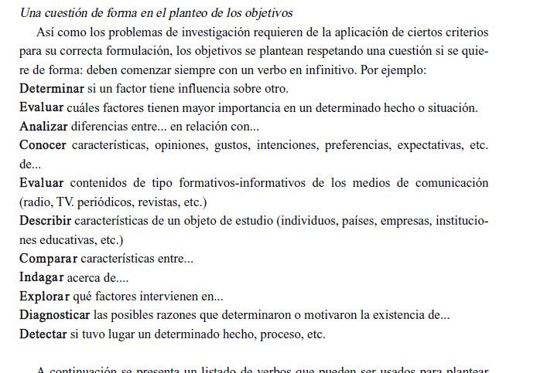
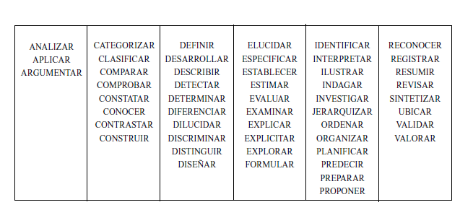

Slide 11
IMPORTANTE: no confundir tema con problema.
El tema ubica al problema, pero no lo define, no lo plantea.
El tema contextualiza al problema.
¿De donde salen los temas?
a) el campo, las tradiciones e innovaciones teóricas y metodológicas de la disciplina
b) las modas académicas
c) las circunstancias del contexto
d) los intereses personales o la ideología
e) las líneas de trabajo
f) las exigencias institucionales

Slide 12
¿Es suficiente establecer una pregunta - problema? NO
Planteo de una pregunta - problema
Delimitar vertiente teorico / analítica (conceptos) y poblacional (unidad de análisis, tiempo y espacio)
Identificación de Hipótesis: proposiciones que afirman la existencia o no de asociación esperada
Las respuestas son el camino andado. Solo las preguntas nos conducen hacia delante”
(Gaarder, 1998)
La tarea de investigar consiste, básicamente, en: a) formular preguntas, b) imaginar respuestas a estas preguntas (llamamos hipótesis a estas respuestas imaginarias o conjeturales)y c) tratar de averiguar si nuestras respuestas son verdaderas (en rigor, si son falsas, con lo cual sabremos que no son verdaderas2). (Lucia Destro)

Slide 13
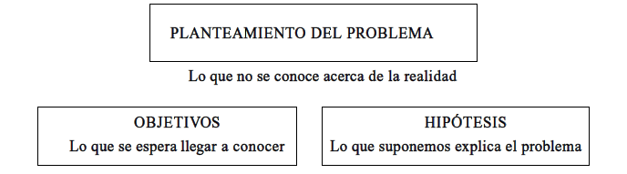
¿Es suficiente establecer una pregunta - problema? NO
De una proposición teórica derivamos por deducción lógica y mediante definiciones operacionales de los conceptos, una o más proposiciones o hipótesis empíricas (consecuencias observables de las hipótesis teóricas).
Definir la pregunta de investigación y la hipótesis de trabajo (proposiciones teóricas que dan sentido a la pregunta y preconfiguran su respuesta)
Establecer las relaciones esperables entre dimensiones y variables (proposiciones empíricas)
Seleccionar, ajustar y elaborar indicadores e índices observables para cada dimensión / variables.

Slide 14
* Una hipótesis para ser considerada científica debe ser contrastable empíricamente.
- Debe encontrarse el referente empírico en el cual se establecerá si dicha hipótesis se mantiene o se descarta. Según lo hallado podremos decir si esa hipótesis se ha refutado o no
- Sus términos (variables)deben ser observables(medibles)
Las hipótesis….
* Son proposiciones sujetas a la contrastación empírica.
* Deben ser claras, precisas .
* Además de plantear una relación entre los términos también enuncia cómo es la relación (la dirección y el sentido)
¿De dónde provienen los aspectos centrales para el planteo de hipótesis? Provienen del marco conceptual
 Palabra hipótesis
deriva de:
 HIPO = BAJO
 THESIS = Posición o situación. Significa una explicación supuesta que está bajo ciertos hechos

Slide 15
¿Qué son las hipótesis?
Es un intento de explicación o una respuesta "provisional" a un fenómeno. Su función consiste en delimitar el problema que se va a investigar según algunos elementos tales como el tiempo, el lugar, las características de los sujetos, etc
Una hipótesis es una afirmación provisoria, supuesta, susceptible de comprobación empírica que contribuye a orientar al investigador.
¿Qué son las variables?
Una variable es una característica de algo susceptible de tomar más de un valor o de ser expresada en varias categorías. Las variables más comunes tomadas en la investigación social son la edad, sexo, la filiación étnica, la educación, los ingresos, el estatus matrimonial y la ocupación.
¿Cómo se relacionan las hipótesis, la preguntas y objetivos de investigación?
Las hipótesis proponen tentativamente las respuestas a las preguntas de investigación, la relación entre ambas es directa e íntima. Las hipótesis relevan a los objetivos y preguntas de investigación para guiar el estudio. Por ello, como se puntualizará más adelante, las hipótesis comúnmente surgen de los objetivos y preguntas de investigación, una vez que éstas han sido reevaluadas a raíz de la revisión de la literatura.

Slide 16
Una hipótesis para ser considerada científica debe ser contrastable empíricamente.
Debe encontrarse el referente empírico en el cual se establecerá si dicha hipótesis se mantiene o se descarta. Según lo hallado podremos decir si esa hipótesis se ha refutado o no
Operacionalización de variables.
Es el procedimiento por el cual se pasa de variables generales a indicadores, es el proceso de medición en las ciencias sociales y está compuesto por una serie de fases:
Búsqueda de las dimensiones de la variable general.
Construir o elaborar los indicadores. Los indicadores tienen que estar relacionados con la dimensión de la que pretenden ser indicador, y tiene que ser expresión numérica cuantitativa (que podamos obtener datos).
Operacionalización de las variables

Slide 17
ESTRUCTURA DE LA HIPÓTESIS
1. UNIDADES DE ANÁLISIS
Constituyen los objetos de la investigación, sobre qué o quién trata el estudio. Son, por tanto, portadoras de las variables.
2. LAS VARIABLES
Son los aspectos o características cuantitativas o cualitativas de las unidades de análisis, que son objeto del estudio.
Constituyen conceptos que reúnen dos características fundamentales:
Rasgos que permiten ser observados de manera directa o indirecta y que por tanto permiten algún tipo de confrontación con la realidad empírica.
Tienen la propiedad de poder variar y ser mensurables de alguna forma, desde la mera clasificación (Ej. Sexo) hasta el mayor nivel de medición que sea posible alcanzar como la cuantificación (Ej. Edad).

Slide 18






CONCEPTO VARIABLE
Una variable es una propiedad, característica o atributo que puede darse
en ciertos sujetos o pueden darse en grados o modalidades diferentes.
¿ Q U É SON L A S V A R I A B L E S ?
Una variable es una propiedad que puede variar y cuya variación es susceptible de medirse.
L A S V A R I A B L E S
Es un aspecto, característica o propiedad de una realidad, hecho o
Las variables son manifestaciones de la realidad.
A través de ellas se puede conocer y medir la realidad, el hecho o fenómeno
V A R I A B L E S DE LA H I P Ó T E S I S
Variable Independiente .- Causa
Variable Dependiente .- Efecto
Variable Interviniente o Concurrente.- Se interpone entre la VI y la VD
C l a s i f i c a c i ó n de l a s v a r i a b l e s
Por la naturaleza de su medición
Cualitativas o categorías no Métricas: Son aquellas que sólo pueden ser
expresados
en términos cualitativos, en términos no numéricos, estableciendo categorías, niveles,
jerarquías, etc.
Ejemplo: Lugar de residencia, sexo Pueden ser : Nominales y Ordinales

Slide 19
Las hipotesis
Identificación / Ajuste de las Preguntas e Hipótesis de Investigación / Bunge (1979a: 283-284) distingue cuatro niveles en la operación de conjeturar (hipotetizar); Se empieza por i) pero se busca llegar a iv)
i) ocurrencias, que son hipótesis sin fundar teóricamente ni contrastar;
Ejemplo: "Los estudiantes que usan colores llamativos en sus apuntes tienen mejores resultados en los exámenes."
ii) hipótesis empíricas: conjeturas aisladas sin convalidación, que se apoyan en las regularidades observadas de la evidencia empírica, pero que carecen de fundamento conceptual;
Ejemplo: "Los estudiantes que dedican más tiempo a estudiar suelen obtener mejores calificaciones.“
iii) hipótesis plausibles, que tienen apoyo teórico, pero que no se han sometido a la prueba de la experiencia,
Ejemplo: "El uso de métodos de aprendizaje activo, como la enseñanza basada en problemas, mejora la retención del conocimiento en los estudiantes."
Iv) hipótesis convalidadas, que son enunciados conceptuales teóricamente fundados y contrastados con la experiencia.
Ejemplo: "El incremento de la motivación intrínseca mejora significativamente el rendimiento académico de los estudiantes."

Slide 20
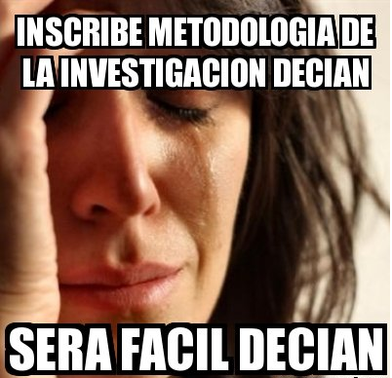
El problema de investigación: Bunge
El problema, objetivos e hipótesis: Cea De Ancona, Destro.
Próxima clase: Diseño (Igartua Perosanz, Cea de Ancona, Ansolabehere- Cortes y otros

